Slide 1


Slide 2
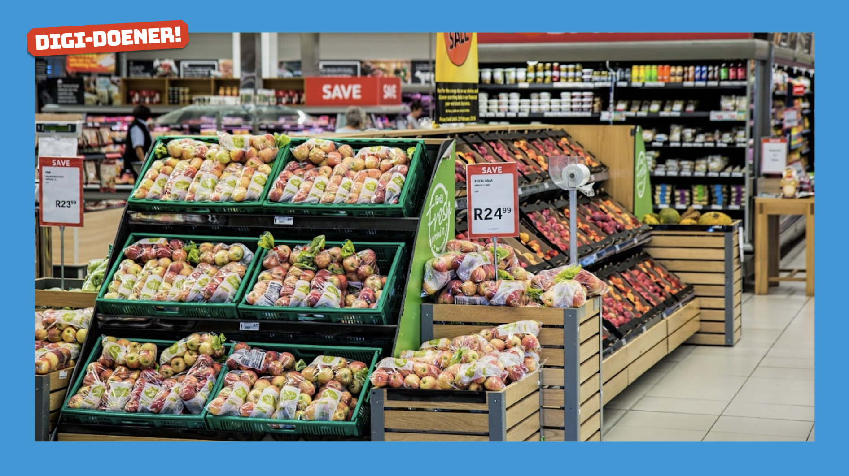

Slide 3


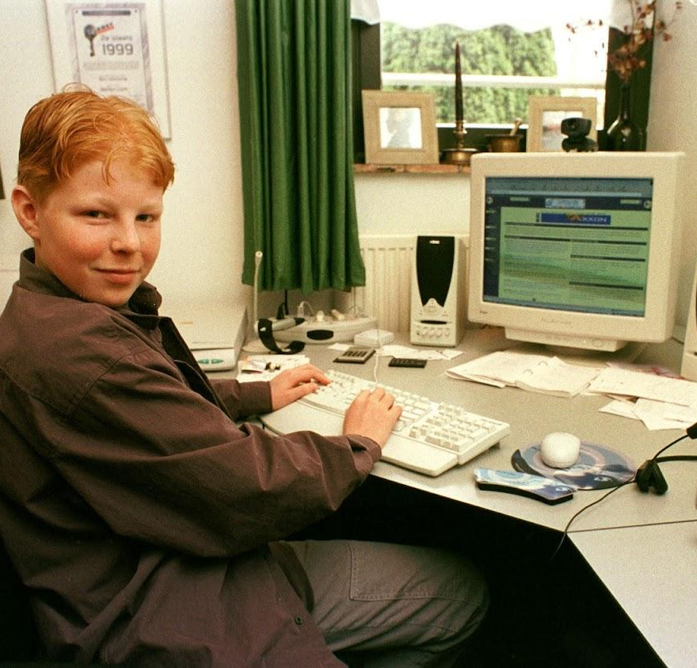
Ben Woldring
(13 jaar)
in 1998

Slide 4
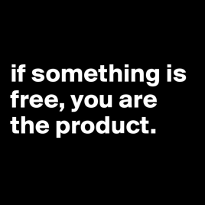

Als een online product of dienst gratis is dan zijn er verschillende manieren waarop er toch geld kan worden verdiend. We gaan op de volgende slides drie van deze manieren bekijken:
1. Advertenties
2. Freemium
3. Verkoop van data
Bekijk dit filmpje

Slide 5
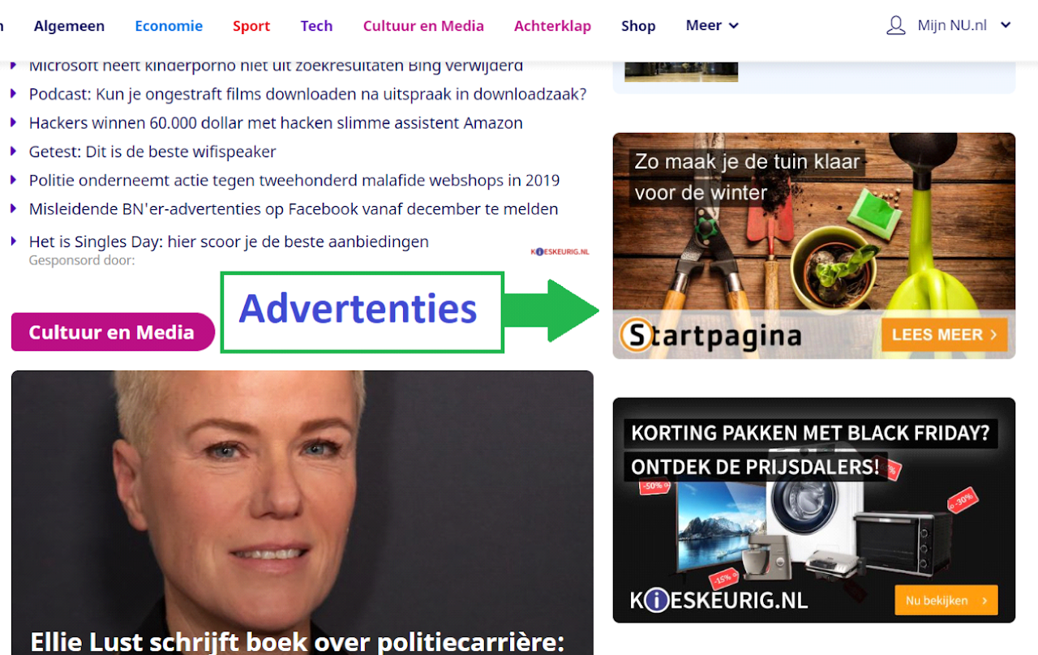
Advertentieruimte verkopen en
geld verdienen per klik

Slide 6
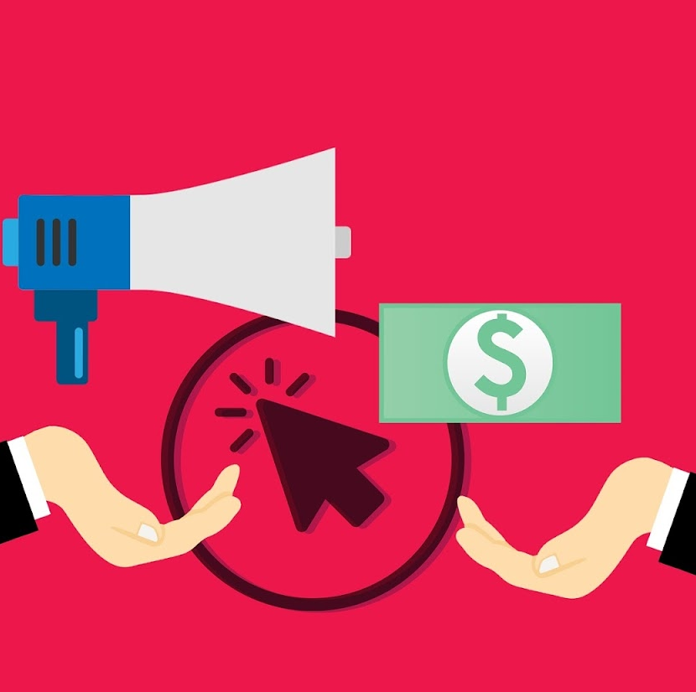
Je wilt geld verdienen met een website en besluit advertenties te plaatsen. Per klik verdien je €0,05. Jouw website heeft per maand gemiddeld 1000 bezoekers.2 procent van alle bezoekers klikt op een advertentie.
Hoeveel geld verdien je dan per maand met advertenties?

Slide 7
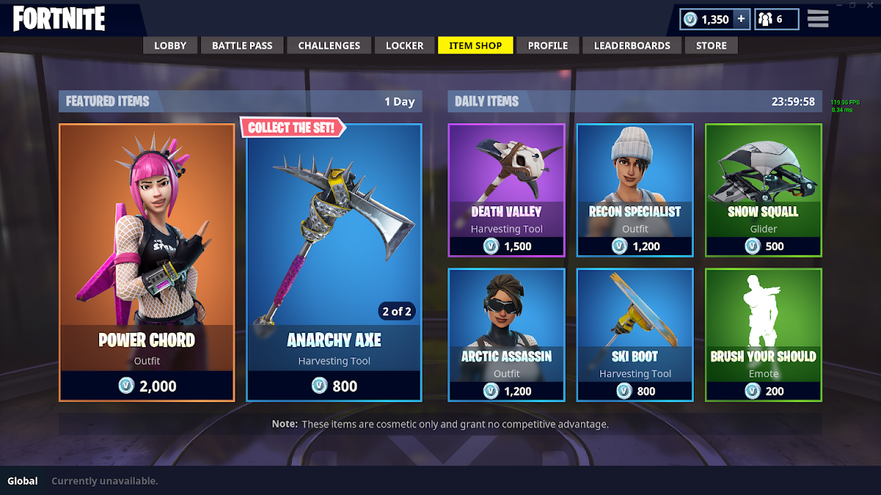
Freemium
Het woord Freemium is afgeleid van de twee woorden Free (gratis) en Premium (hoogwaardig). Het is een verdienmodel waarbij de producten gratis worden aangeboden, maar waar geld wordt gevraagd voor extra mogelijkheden.

Slide 8


Slide 9
Schrijf een betoog
Schrijf een verhaal waarin jij duidelijk maakt wat jij ervan vindt dat jouw data wordt verkocht. Een verhaal waarin je een mening duidelijk maakt noemen we een betoog.
Je betoog moet de volgende opbouw hebben:
Titel: Een pakkende titel is belangrijk om ervoor te zorgen dat mensen jouw betoog gaan lezen.
Introductie van het onderwerp: Waar gaat jouw betoog over?
Middenstuk: Argumenten voor of tegen. Waarom vind je het wel of geen probleem dat jouw data wordt verkocht?
Slot: Een korte samenvatting. Je maakt nog een keer duidelijk waarom je het wel of geen probleem vindt. Je vermeldt nog een keer jouw belangrijkste argument.

Slide 10

Deel jouw betoog met de klas

